Slide 1


Ολιστικό Σχέδιο Διαχείρισης Αστικών Απορριμμάτων με έμφαση στην Ανακύκλωση στους Δήμους της Αττικής
Θανάσης Μπουρτσάλας
Σεπτέμβριος 2025

Slide 2


Κύρια Θέματα του Ολιστικού Σχεδίου Διαχείρισης με Έμφαση στην Ανακύκλωση
Στόχοι και σκοπός του Ολιστικού Σχεδίου Χωριστής Συλλογής (ΟΣΧΣ) ΠΕΔΑ για τη διαχείριση απορριμμάτων
Ανάλυση της υφιστάμενης κατάστασης στην Περιφέρεια Αττικής
Επίκεντρο στους δήμους και τις υποχρεώσεις τους
Καταγραφή υποδομών και στατιστικά στοιχεία ανακύκλωσης
Καλές πρακτικές και πρωτοβουλίες τοπικών κοινωνιών
Μελλοντικές προκλήσεις και προτάσεις για βελτίωση

Slide 3

ΣΚΟΠΟΣ ΤΟΥ ΣΧΕΔΙΟΥ ΠΕΔΑ

Slide 4

Ο ΡΥΠΑΙΝΩΝ ΠΛΗΡΩΝΕΙ
Το ΟΣΧΣ της ΠΕΔΑ
Καταγραφή και αξιολόγηση των υφιστάμενων προγραμμάτων συλλογής αποβλήτων για την επίτευξη των εθνικών στόχων ανακύκλωσης:
Εκτίμηση ελλείμματος χωριστής συλλογής και επιπέδου ανακύκλωσης
Εντοπισμός προβλημάτων συλλογής σε εφαρμόσιμα προγράμματα ανακύκλωσης
Εντοπισμός ελλείψεων σε εξοπλισμό και υποδομές
ΠΛΗΡΩΝΩ ΟΣΟ ΠΕΤΑΩ
Στήριξη δήμων για επίτευξη εθνικών στόχων ανακύκλωσης & ανάδειξης τους σε βασική μονάδα οργάνωσης της διαχείρισης των στερεών αποβλήτων.

Slide 5
ΟΣΧΣ ΕΔΣΝΑ-ΠΕΔΑ
Ο σχεδιασμός της ΠΕΔΑ στοχεύει στην: α) αποτελεσματική και έγκαιρη αξιοποίηση των ανταποδοτικών πόρων του τέλους ταφής και β) δεν σχετίζεται με τα κονδύλια του ΕΣΠΑ 2021-2027, στα οποία έχουν πρόσβαση μόνο οι ΦοΔΣΑ και όχι οι δήμοι.
Ο σχεδιασμός της ΠΕΔΑ έρχεται « από κάτω προς τα πάνω» (bottom up), προσπαθώντας να διαμορφώσει ένα συνεκτικό σχέδιο στη βάση των πραγματικών αναγκών των δήμων.
Το ΟΣΧΣ του ΕΔΣΝΑ ακολουθεί μια λογική περιφερειακού, «από πάνω προς τα κάτω» (top-down) σχεδιασμού, χωρίς να συνδέεται επαρκώς με τις πραγματικές ανάγκες και δυνατότητες των δήμων, των οποίων τα Τοπικά Σχέδια Διαχείρισης Αποβλήτων παραμένουν ανεπικαιροποίητα.
Ο σχεδιασμός της ΠΕΔΑ στοχεύει στην ενίσχυση του ρόλου των δήμων ως βασικής μονάδας διαχείρισης αποβλήτων, καθώς η ορθολογική και αποτελεσματική τους οργάνωση αποτελεί προϋπόθεση για την επιτυχία κάθε σχεδίου. Ισχυροί δήμοι σημαίνουν και ισχυρούς ΦοΔΣΑ, όχι όμως πάντα το αντίστροφο.

Slide 6
ΠΡΟΣΕΓΓΙΣΗ
Η μεθοδολογία του σχεδίου συνδύασε ποσοτικά και ποιοτικά εργαλεία: αποστολή ερωτηματολογίων σε όλους τους Δήμους της Αττικής για καταγραφή αναγκών σε εξοπλισμό και υποδομές, καθώς και στοχευμένες επισκέψεις για παρουσίαση στόχων και ανταλλαγή τεχνικών παρατηρήσεων. Η προσέγγιση αυτή εξασφάλισε έγκυρα και πλήρη δεδομένα, αποτυπώνοντας ουσιαστικά τις ανάγκες της πρωτοβάθμιας αυτοδιοίκησης.
Προτεραιότητα αποτέλεσε: α) η αξιολόγηση και ποσοτικοποίηση της διαχείρισης των ροών ανακυκλώσιμων υλικών (ανακυκλώσιμα, βιοαπόβλητα, πράσινα, ογκώδη), β) ο εντοπισμός καλών πρακτικών και ελλείψεων, και γ) ο καθορισμός ποσοτήτων, στόχων και αποκλίσεων ανά δήμο.

Slide 7
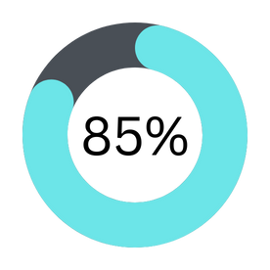
ΟΙ ΔΗΜΟΙ ΣΤΟ ΕΠΙΚΕΝΤΡΟ
Οι δήμοι επωμίζονται κόστος και ευθύνη
Τέλος ταφής από το 2026: 35€/τόνο αποβλήτων
Υποχρέωση επιστροφής του 85% του τέλους ταφής στους δήμους για έργα ανακύκλωσης — ποσό άνω των 334 εκατ. € έως το 2030.
Επιτακτική ανάγκη απευθείας πρόσβασης των δήμων στη σχετική χρηματοδότηση και όχι μέσω των ΦΟΔΣΑ

Slide 8
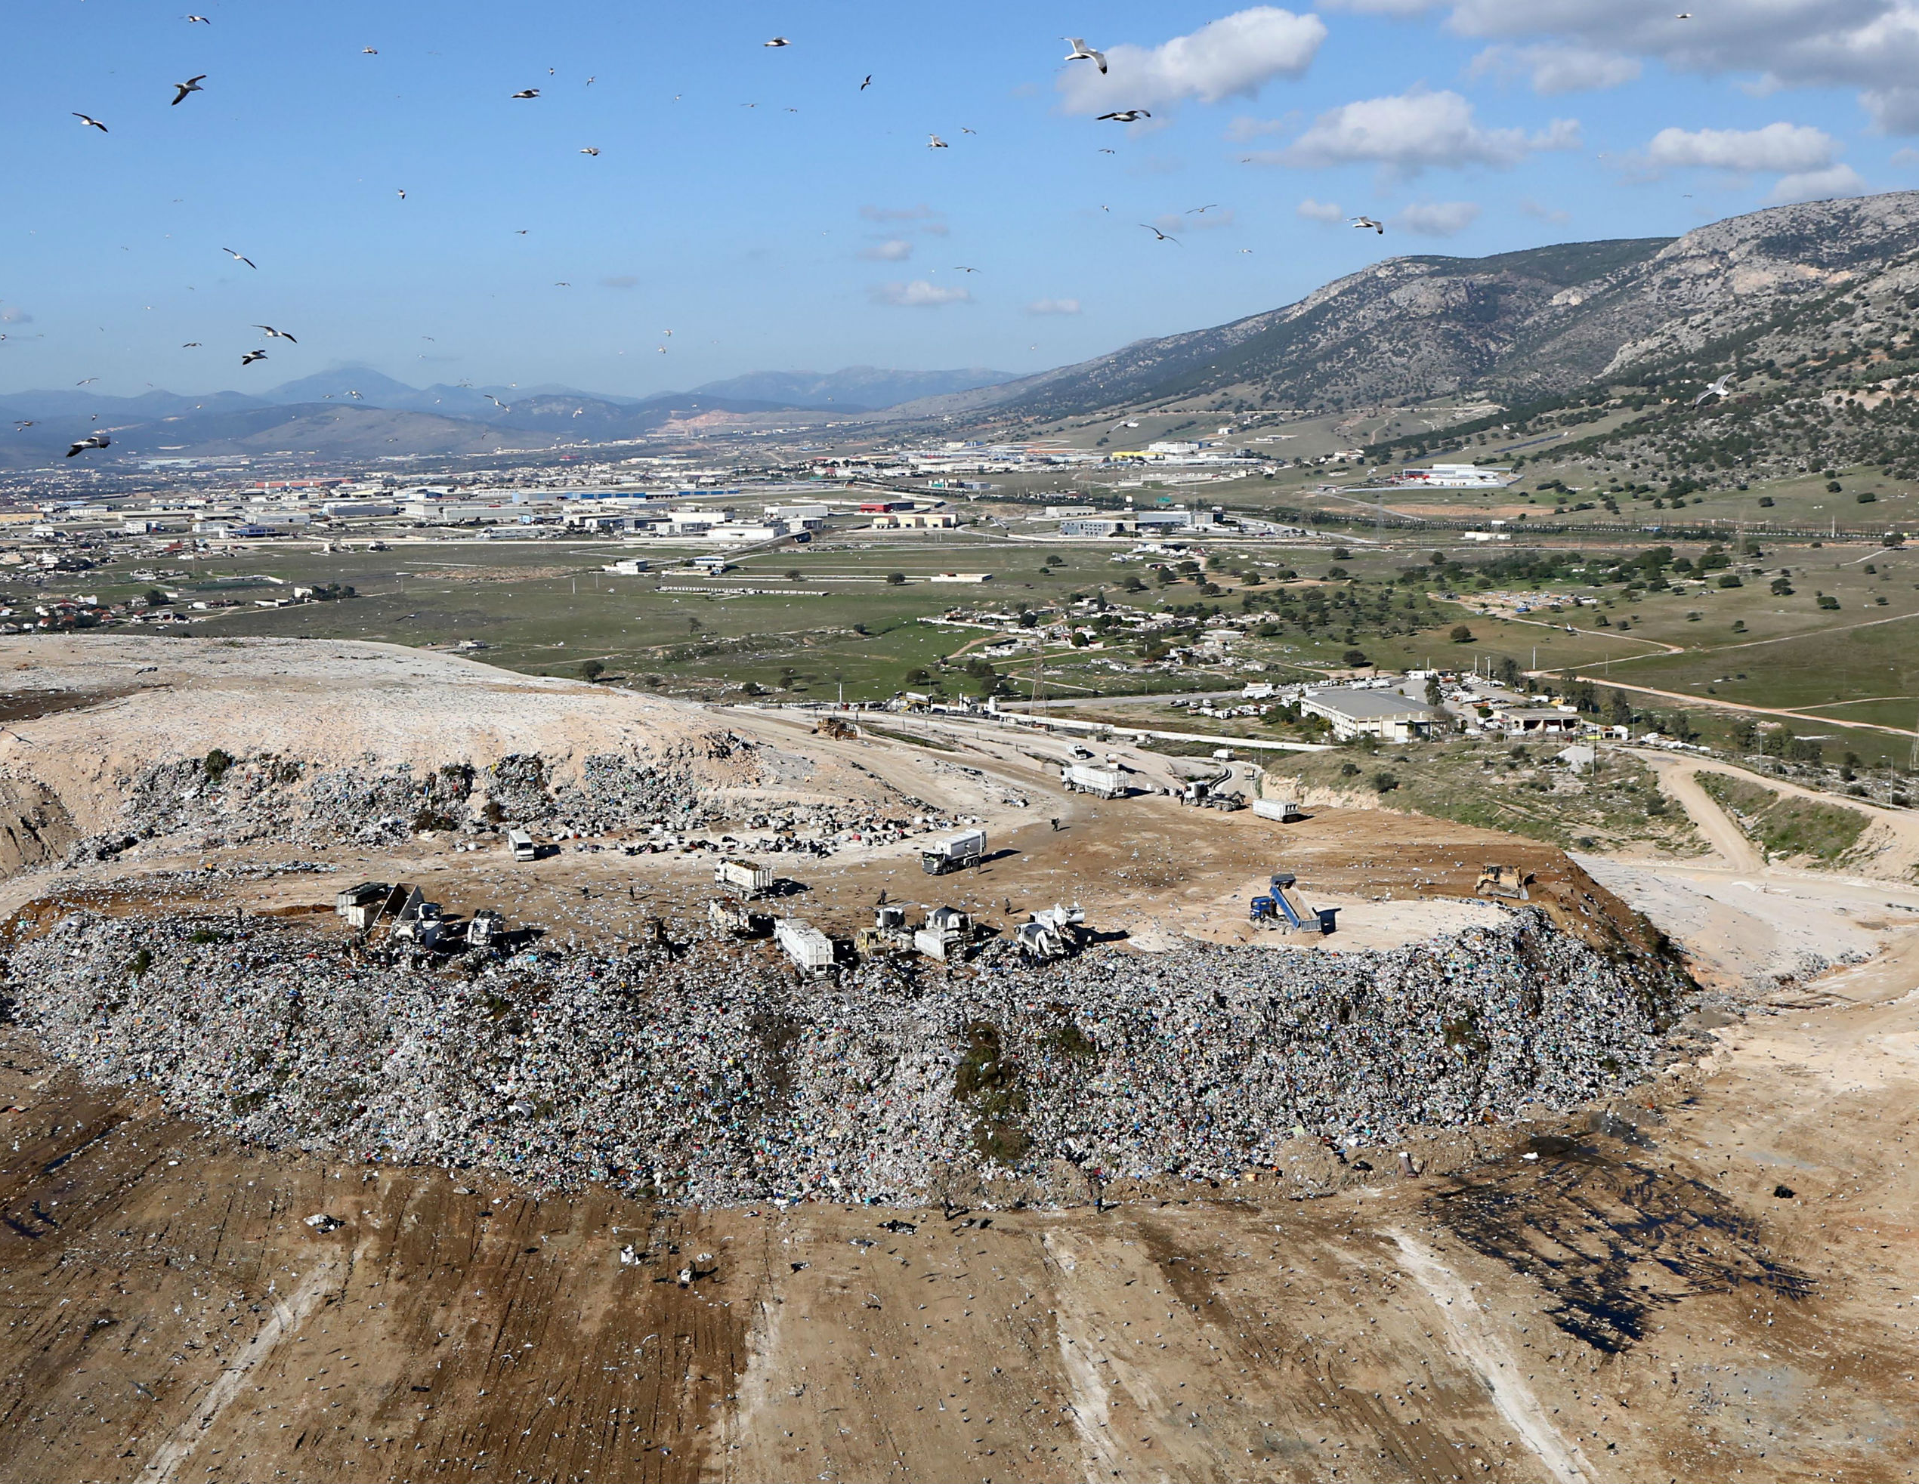
ΥΦΙΣΤΑΜΕΝΗ ΚΑΤΑΣΤΑΣΗ
ΣΤΟΙΧΕΙΑ ΠΑΡΑΓΩΓΗΣ Α.Σ.Α. ΚΑΙ ΑΝΑΚΥΚΛΩΣΗΣ

Slide 9
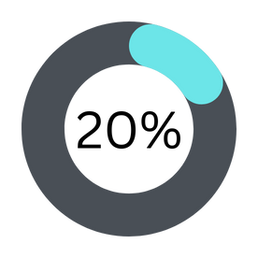
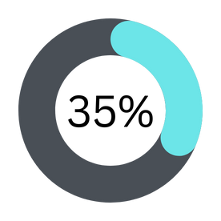

ΔΕΔΟΜΕΝΑ
Ανακύκλωση στην Ελλάδα: <20%
Περιφέρεια Αττικής: 9,5% (2024)
Δαπάνες δήμων μεταφοράς και επεξεργασίας ΑΣΑ: ≥35% του προϋπολογισμού των Δήμων
Περιορισμοί στις επενδύσεις σε εξοπλισμό και ανθρώπινο δυναμικό
ΕΕ μέσος όρος: 47,8%
Στόχος μέχρι το τέλος του 2025: 55%

Slide 10
1
ΥΠΟΔΟΜΕΣ ΔΙΑΧΕΙΡΙΣΗΣ ΑΣΑ
25 ΣΜΑ, 4 ΚΔΑΥ, ΟΕΔΑ Δυτικής Αττικής
2
ΣΥΓΚΕΝΤΡΩΤΙΚΑ ΣΤΟΙΧΕΙΑ ΥΦΙΣΤΑΜΕΝΟΥ ΕΞΟΠΛΙΣΜΟΥ
Βιοαπόβλητα
48.319 κάδοι από ΕΔΣΝΑ & 42.508 από ιδία χρηματοδότηση
Α/Φ : 328 από ΕΔΣΝΑ
6 κλαδοτεμαχιστές
80 οχήματα από ιδία χρηματοδότηση
700 οικιακοί κομποστοποιητές
Ανακυκλώσιμα υλικά (ΑΥ)
42.368 μπλε κάδοι
83 πολυκέντρα
2.240 κάδοι πλην των μπλε
214 Α/Φ ΑΥ
1.202 κώδωνες
ΥΠΟΔΟΜΕΣ ΔΙΑΧΕΙΡΙΣΗΣ ΑΣΑ
& ΣΥΓΚΕΝΤΡΩΤΙΚΑ ΣΤΟΙΧΕΙΑ ΥΦΙΣΤΑΜΕΝΟΥ ΕΞΟΠΛΙΣΜΟΥ

Slide 11
3
ΣΤΟΙΧΕΙΑ ΑΝΑΚΥΚΛΩΣΗΣ ΠΟΛΥΚΕΝΤΡΩΝ (ΠΚ) ΕΔΣΝΑ
83 ΠΚ με εκτιμώμενη ετήσια απόδοση 121,46 τόνους ανά ΠΚ (στοιχεία 2023).
ΠΑΡΑΓΩΓΗ ΑΣΑ και ΔσΠ
Το 2023 παράχθηκαν 1.914.212 τόνοι ΑΣΑ (506,1 kg/κάτ./έτος).
Με Διαλογή στην Πηγή συλλέχθηκαν:
– 28.367 τόνοι τροφών & τροφίμων (6,6 kg/κάτ./έτος)
– 175.441 τόνοι πράσινων (7,5 kg/κάτ./έτος)
– 228.526 τόνοι ανακυκλώσιμων (46,4 kg/κάτ./έτος)
Συνολικά, η Διαλογή στην Πηγή ανέρχεται σε 59,1 kg/κάτ./έτος.
ΣΤΟΙΧΕΙΑ ΑΝΑΚΥΚΛΩΣΗΣ ΠΟΛΥΚΕΝΤΡΩΝ ΕΔΣΝΑ,
ΠΑΡΑΓΩΓΗ ΑΣΑ & ΔσΠ
4

Slide 12
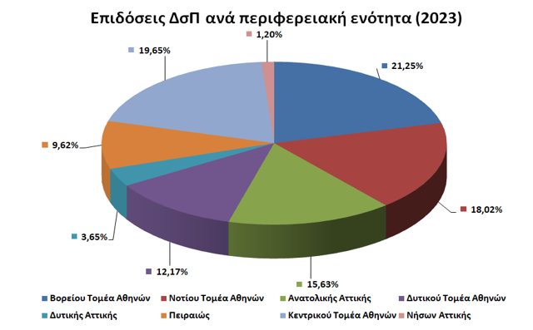
ΕΠΙΔΟΣΕΙΣ ΔΣΠ ΑΝΑ ΠΕΡΙΦΕΡΕΙΑΚΗ ΕΝΟΤΗΤΑ (2023)

Slide 13
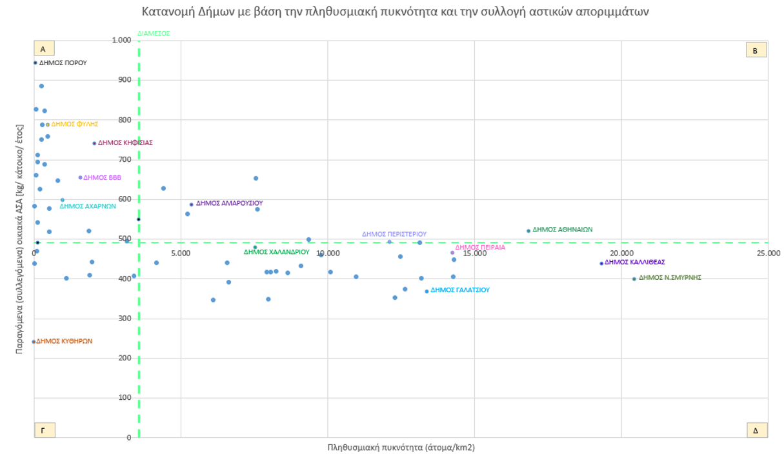
Φυσιογνωμία των Δήμων της Αττικής (1/3):
Πληθυσμιακή πυκνότητα vs. Συλλογή Αστικών Αποβλήτων
Δήμοι χαμηλής πληθυσμιακής πυκνότητας, όπως η Φυλή, η Κηφισιά και ο Πόρος, εμφανίζουν πολύ υψηλές τιμές παραγόμενων αποβλήτων
Πολυπληθείς αστικοί δήμοι, όπως η Αθήνα και ο Πειραιάς, παρουσιάζουν σχετικά μέτριες επιδόσεις
Δήμοι υψηλής πληθυσμιακής πυκνότητας, όπως το Γαλάτσι και η Καλλιθέα, έχουν χαμηλή παραγωγή αποβλήτων

Slide 14
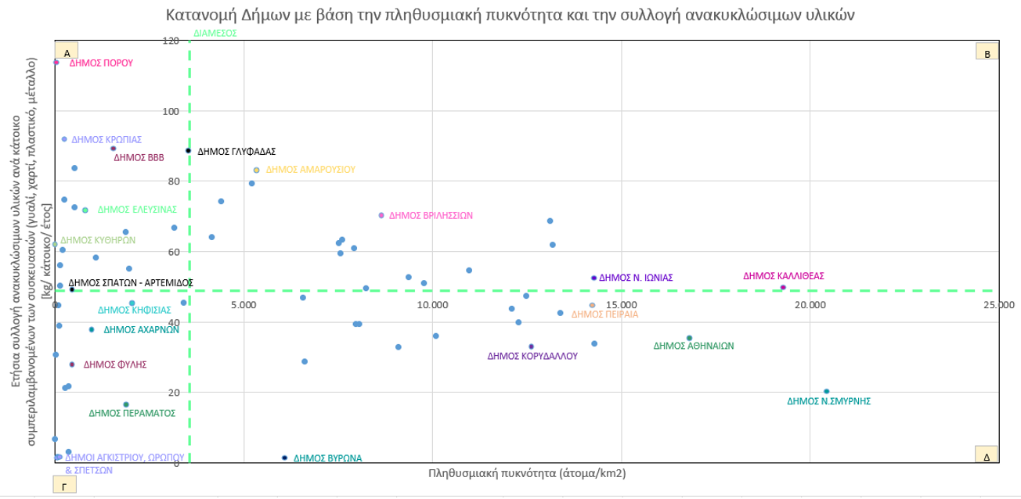
Φυσιογνωμία των Δήμων της Αττικής (2/3):
Πληθυσμιακή πυκνότητα vs. Συλλογή ανακυκλώσιμων υλικών
Η πλειοψηφία των δήμων συγκεντρώνεται κάτω από τον μέσο όρο (περίπου 50-60 κιλά/κάτοικο/έτος)
Δήμοι όπως η Γλυφάδα, ο Πόρος, το Κορωπί και το Μαρούσι επιτυγχάνουν σημαντικά υψηλές επιδόσεις
Δήμοι υψηλής πυκνότητας όπως η Αθήνα, η Καλλιθέα, η Νέα Σμύρνη και ο Πειραιάς, βρίσκονται κοντά ή κάτω από τον μέσο όρο

Slide 15
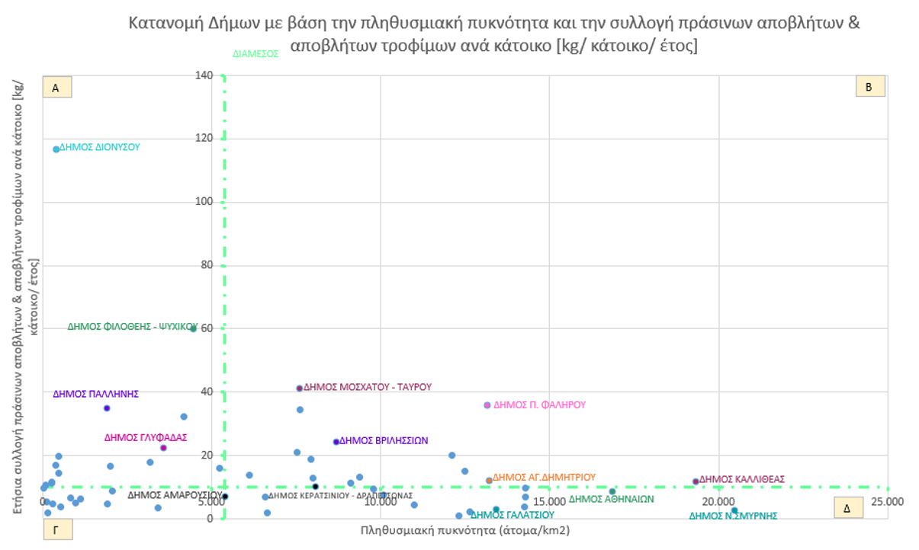
Φυσιογνωμία των Δήμων της Αττικής (3/3):
Πληθυσμιακή πυκνότητα vs. Συλλογή οργανικών αποβλήτων
Η πλειοψηφία των δήμων παρουσιάζει πολύ χαμηλές επιδόσεις (κάτω από 20 kg/κάτοικο/έτος)
Δήμοι υψηλής πυκνότητας όπως η Καλλιθέα, η Αθήνα και η Νέα Σμύρνη παρουσιάζουν χαμηλές επιδόσεις
Δήμοι χαμηλής πυκνότητας όπως ο Διόνυσος και η Φιλοθέη καταγράφουν εντυπωσιακά υψηλές επιδόσεις (άνω των 100 και 60 kg/κάτοικο αντίστοιχα)

Slide 16
ΣΥΓΚΡΙΤΙΚΗ ΑΞΙΟΛΟΓΗΣΗ
Αρκετοί δήμοι με υψηλή παραγωγή ΑΣΑ ανά κάτοικο (1ο διάγραμμα), όπως η Φυλή και η Κηφισιά, εμφανίζουν μέτριες ή χαμηλές επιδόσεις στην ανακύκλωση (2ο διάγραμμα) και στη συλλογή βιοαποβλήτων (3ο διάγραμμα).
Δήμοι όπως η Γλυφάδα και τα Βριλήσσια εμφανίζουν ισορροπημένη διαχείριση: περιορισμένη παραγωγή σύμμεικτων, ικανοποιητική ανακύκλωση και μέτρια έως καλή συλλογή βιοαποβλήτων.
Σε πυκνοκατοικημένους δήμους, όπως η Αθήνα, η Καλλιθέα και η Νέα Σμύρνη, παρατηρούνται χαμηλές επιδόσεις στην ανακύκλωση και τη συλλογή βιοαποβλήτων, παρά την υψηλή πληθυσμιακή πυκνότητα.

Slide 17
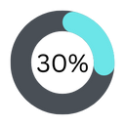
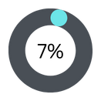
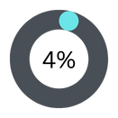

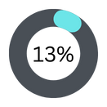
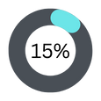
ΣΥΜΠΕΡΑΣΜΑΤΑ/ ΠΟΡΙΣΜΑΤΑ ΥΦΙΣΤΑΜΕΝΗΣ ΔΙΑΧΕΙΡΙΣΗΣ ΑΣΑ (1/2): ΠΑΡΑΓΩΓΗ ΑΣΑ
Η παραγωγή ΑΣΑ των δήμων των ΠΕ Νήσων, Ανατολικής και Δυτικής Αττικής παρουσιάζεται αυξημένη από το μέσο όρο της Περιφέρειας κατά περίπου
Η παραγωγή ΑΣΑ των δήμων των ακόλουθων ΠΕ παρουσιάζεται μειωμένη από το μέσο όρο της Περιφέρειας.
Κεντρικού Τομέα Αθηνών Νοτίου Τομέα Αθηνών
Βορείου Τομέα Αθηνών Δυτικού Τομέα Αθηνών
Πειραιώς

Slide 18
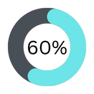

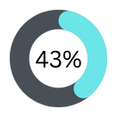
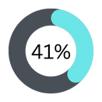
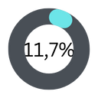
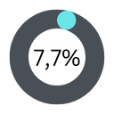
ΣΥΜΠΕΡΑΣΜΑΤΑ/ ΠΟΡΙΣΜΑΤΑ ΥΦΙΣΤΑΜΕΝΗΣ ΔΙΑΧΕΙΡΙΣΗΣ ΑΣΑ (2/2): ΚΑΦΕ ΚΑΔΟΣ
Οι Δήμοι των ΠΕ Νήσων, Ανατολικής και Δυτικής Αττικής παρουσιάζουν σημαντικά χαμηλότερες επιδόσεις στη χωριστή συλλογή αποβλήτων τροφών και τροφίμων (καφέ κάδος), με απόκλιση περίπου από το μέσο όρο της Περιφέρειας.
Αντιθέτως, οι Δήμοι των ακόλουθων ΠΕ παρουσιάζουν σημαντικά αυξημένες επιδόσεις στη χωριστή συλλογή πράσινων αποβλήτων:
Ανατολικής Αττικής
Νοτίου Τομέα Αθηνών
Βορείου Τομέα Αθηνών
Η χωριστή συλλογή αποβλήτων τροφών και τροφίμων, πράσινων αποβλήτων και ανακυκλώσιμων υλικών ανέρχεται στο (46,4 kg/ κάτοικο/ έτος), και
η ανακύκλωση/ ανάκτηση στο (38,8 kg/ κάτοικο/ έτος).

Slide 19
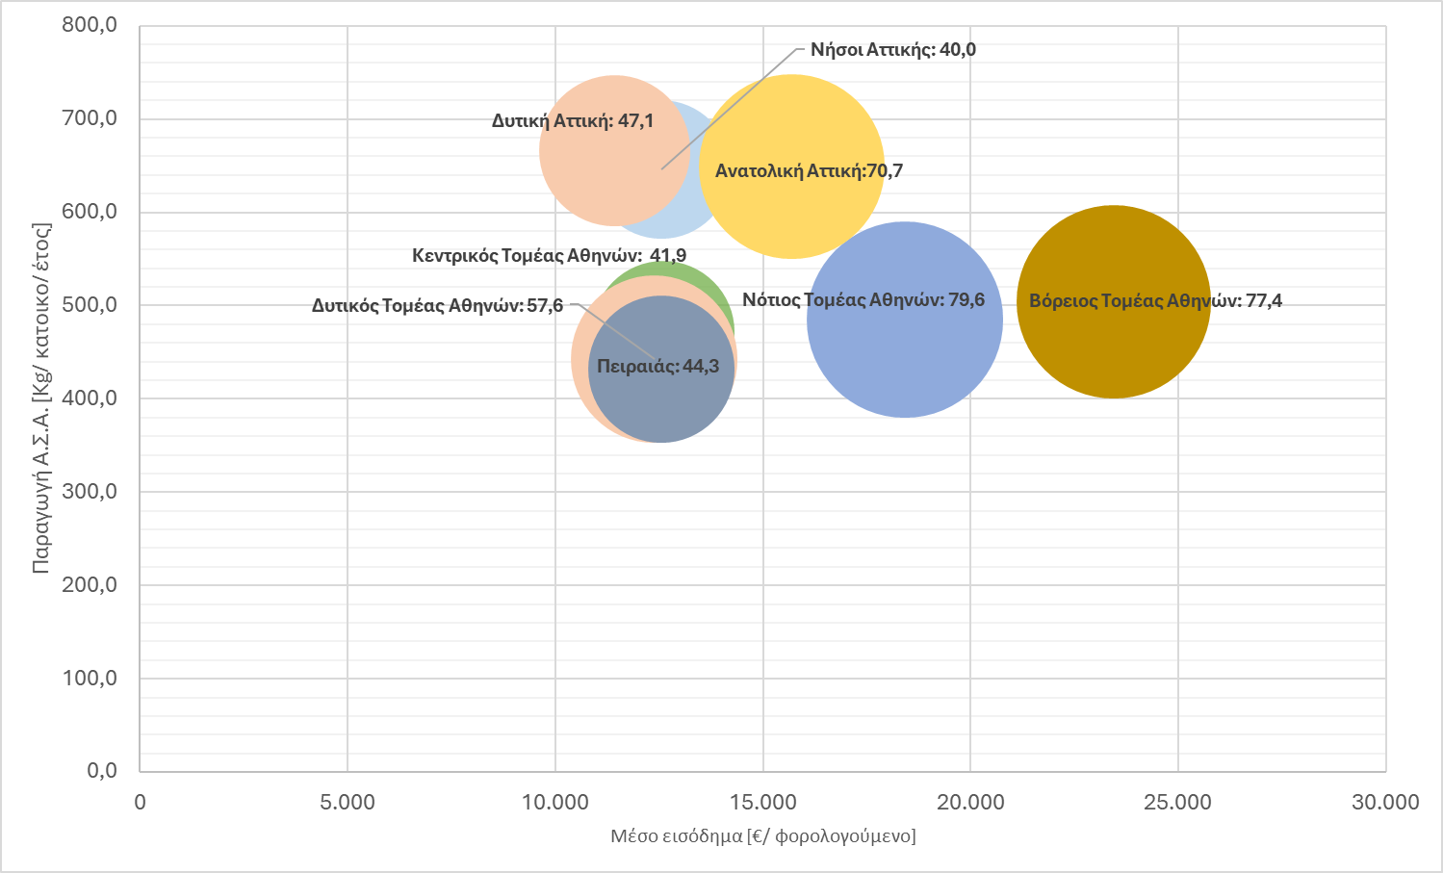
Παραγωγή ΑΣΑ, ανακύκλωση και μέσο εισόδημα ανά κάτοικο στις ΠΕ της Αττικής
Διαπιστώνεται σαφής συσχέτιση μεταξύ εισοδήματος και ανακύκλωσης:
στις ΠΕ με μέσο εισόδημα άνω των 15.000 € (Ανατολική Αττική, Βόρειος και Νότιος Τομέας Αθηνών) ο βαθμός ανακύκλωσης είναι σχεδόν διπλάσιος σε σχέση με περιοχές με εισόδημα κάτω των 12–15 χιλ. €.
Notes:
ΥΠΟΔΟΜΕΣ ΔΙΑΧΕΙΡΙΣΗΣ ΑΣΑ (25 ΣΜΑ, 4 ΚΔΑΥ, 2 ΟΕΔΑ,

Slide 20
ΣΥΜΠΕΡΑΣΜΑΤΑ ΑΝΑΛΥΣΗΣ ΤΩΝ ΣΤΟΙΧΕΙΩΝ ΤΩΝ ΕΡΩΤΗΜΑΤΟΛΟΓΙΩΝ
Γενική αποτίμηση | Η συνολική εικόνα υπολείπεται των εθνικών και ευρωπαϊκών στόχων, με συστηματικές αδυναμίες στη διαχείριση ανακυκλώσιμων και βιοαποβλήτων στους περισσότερους Δήμους. Ωστόσο, καταγράφονται και καλές πρακτικές που μπορούν να λειτουργήσουν ως πρότυπα.
Βιοαπόβλητα | Η διαχείριση βιοαποβλήτων βρίσκεται ακόμη σε πρώιμο στάδιο, με πολύ χαμηλές συλλεγόμενες ποσότητες παρά τις προσπάθειες. Η απόκλιση από τους στόχους υπερβαίνει το 90%, καθιστώντας αναγκαία την άμεση ενίσχυση των σχετικών δράσεων.
Ανακυκλώσιμα υλικά | Η κατάσταση παραμένει στάσιμη τα τελευταία χρόνια. Ο μπλε κάδος συμβάλλει σημαντικά στις εκτρεπόμενες ποσότητες, αλλά με υψηλό υπόλειμμα (~50%). Οι λοιπές δράσεις, αν και μικρότερες σε όγκο, επιτυγχάνουν σχεδόν 100% καθαρότητα. Έτσι, ενώ συνεισφέρουν μόλις 9% στην εκτροπή, αντιστοιχούν στο 15,7% της ανάκτησης. Απαιτείται άμεση στροφή προς δράσεις ανακύκλωσης με υψηλή καθαρότητα και ουσιαστική απόδοση.
Γενικά συμπεράσματα

Slide 21

ΚΑΛΕΣ (ΕΝΔΕΙΚΤΙΚΕΣ) ΠΡΑΚΤΙΚΕΣ ΔΙΑΧΕΙΡΙΣΗΣ ΑΠΟΒΛΗΤΩΝ ΣΤΗΝ ΠΕΡΙΦΕΡΕΙΑ ΑΤΤΙΚΗΣ

Slide 22
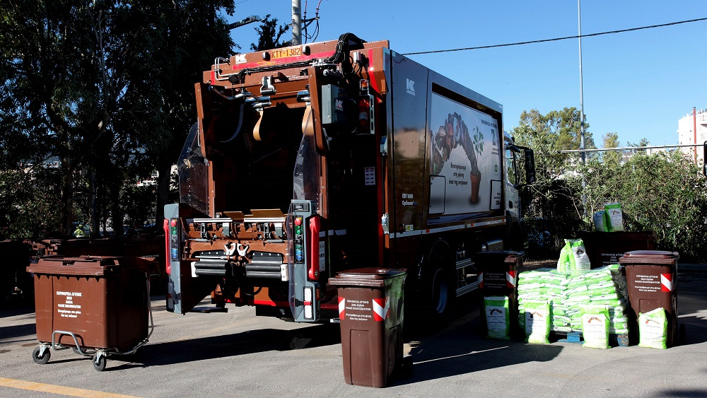
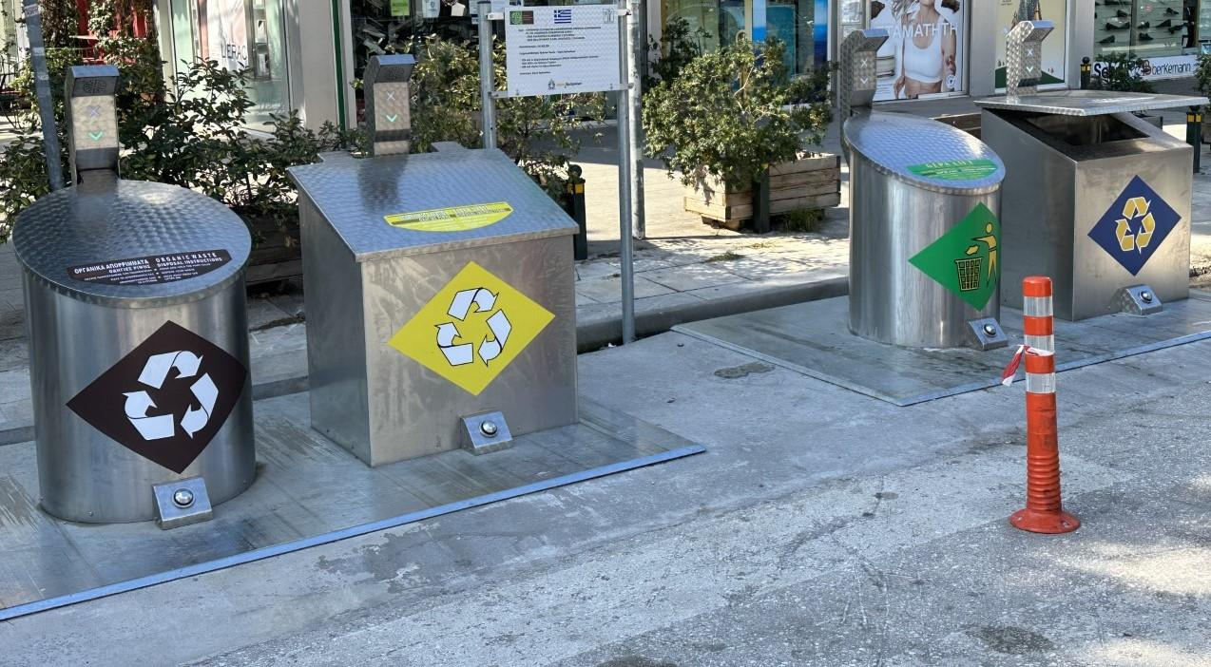
ΚΑΛΕΣ (ΕΝΔΕΙΚΤΙΚΕΣ) ΠΡΑΚΤΙΚΕΣ ΔΙΑΧΕΙΡΙΣΗΣ ΑΠΟΒΛΗΤΩΝ ΣΤΗΝ ΠΕΡΙΦΕΡΕΙΑ ΑΤΤΙΚΗΣ
Δήμος Χαλανδρίου
Waste4Think: χωριστή συλλογή βιοαποβλήτων με ειδικούς κάδους & κομπόστ
Πρόγραμμα «Food Loss and Waste Prevention Unit» – πρόληψη τροφικών αποβλήτων
Συνεργασίες με ευρωπαϊκά έργα (FoodRUs, ToNoWaste, Food Connections)
Γωνιές ανακύκλωσης για ειδικά ρεύματα (μπαταρίες, λαμπτήρες, συσκευές)
Έξυπνοι κάδοι με αισθητήρες πληρότητας – καλύτερη αποκομιδή
Δήμος Βριλησσίων
Σχέδιο «Zero Waste City» με πρόγραμμα «Green Vrillisia»
Υπόγειοι κάδοι & γωνιές ανακύκλωσης – καλύτερη εικόνα πόλης
50% των αποβλήτων σε ανακύκλωση/κομποστοποίηση
Πρόγραμμα «Ανακύκλωση στο Σπίτι» (πόρτα-πόρτα)
Εκπαιδευτικές δράσεις «Green Missions» & «Mind the Waste»

Slide 23
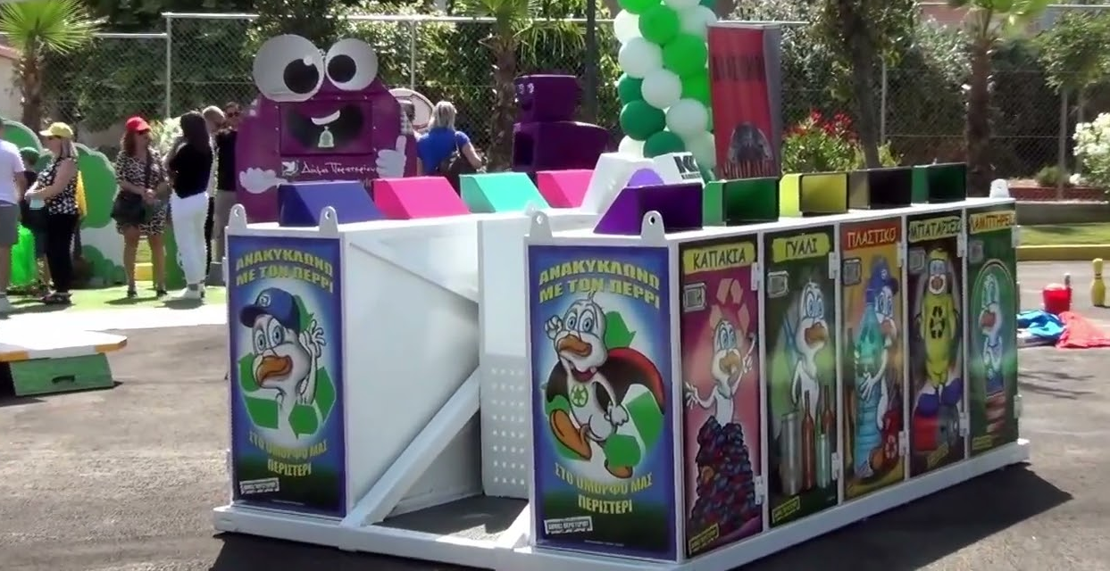
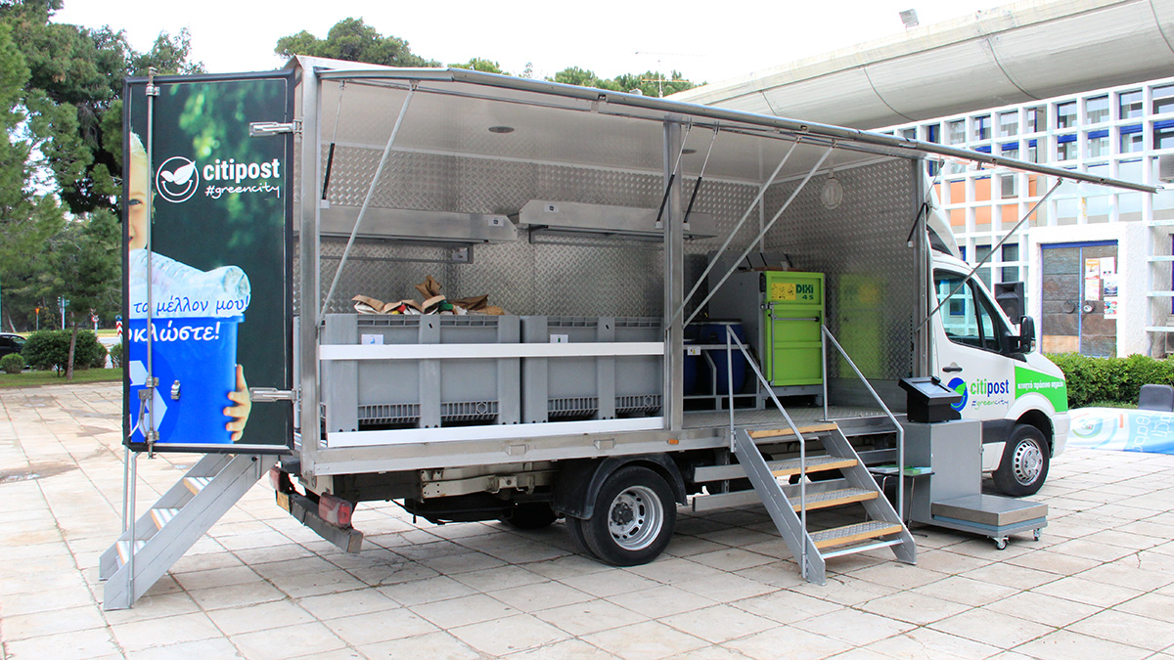
ΚΑΛΕΣ (ΕΝΔΕΙΚΤΙΚΕΣ) ΠΡΑΚΤΙΚΕΣ ΔΙΑΧΕΙΡΙΣΗΣ ΑΠΟΒΛΗΤΩΝ ΣΤΗΝ ΠΕΡΙΦΕΡΕΙΑ ΑΤΤΙΚΗΣ
Δήμος Περιστερίου
Εκπαιδευτικό πρόγραμμα «Πάμε Ανακύκλωση» (6.000 μαθητές – 5.500 κιλά ανακυκλώσιμα υλικά)
Πλατφόρμα Followgreen με πόντους & τοπικές ανταμοιβές
33 κάδοι για ρούχα & υποδήματα – ενίσχυση προδιαλογής
Πράσινο Σημείο Νέας Ζωής: χώρος συλλογής & πάρκο ευαισθητοποίησης
Συνεργασία με Περιφέρεια/ΕΔΣΝΑ – «The Green City» (3.000 μαθητές)
Δήμος Βάρης-Βούλας-Βουλιαγμένης
Δίκτυο καφέ κάδων με αυστηρό έλεγχο ποιότητας (40% αποφυγή ταφής)
Παραγωγή πιστοποιημένου εδαφοβελτιωτικού VITA-Green
Κινητό Πράσινο Σημείο – έως 7 ρεύματα με πόντους ανταμοιβής
Έξυπνοι κάδοι με RFID/QR – παρακολούθηση & επιβράβευση
Προγράμματα Benefit As You Save & Cyclefi για πολίτες

Slide 24

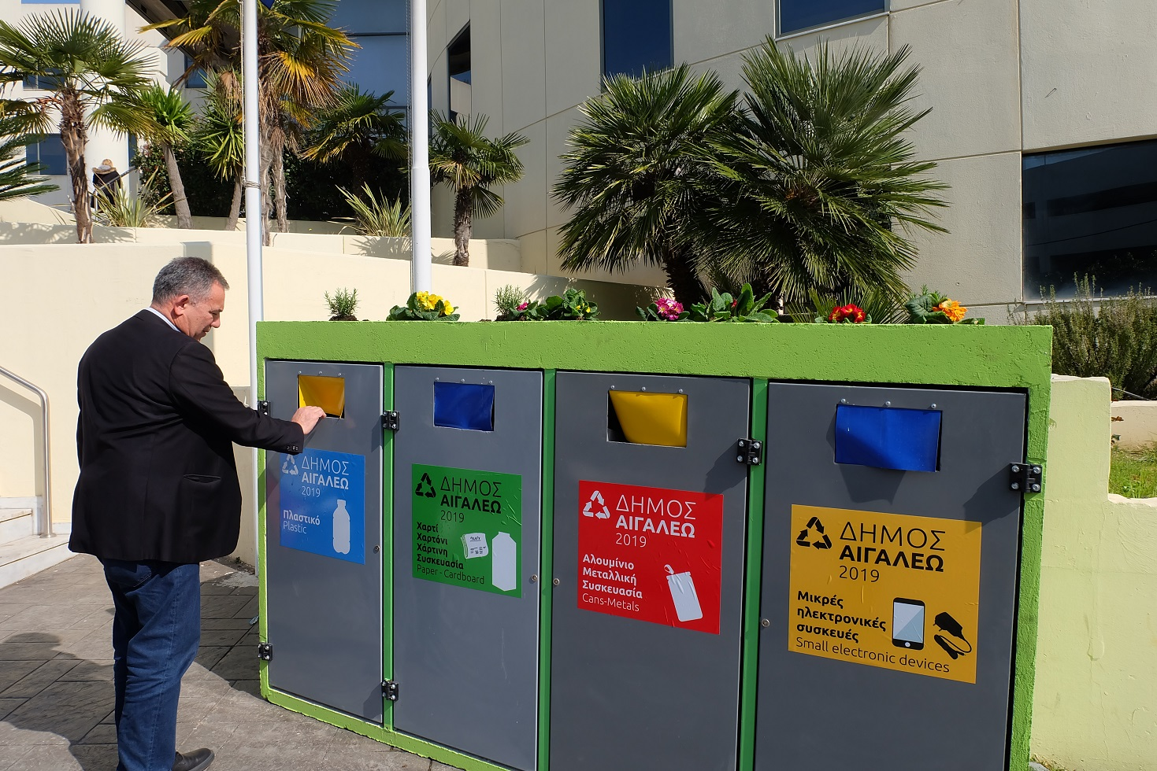
ΚΑΛΕΣ (ΕΝΔΕΙΚΤΙΚΕΣ) ΠΡΑΚΤΙΚΕΣ ΔΙΑΧΕΙΡΙΣΗΣ ΑΠΟΒΛΗΤΩΝ ΣΤΗΝ ΠΕΡΙΦΕΡΕΙΑ ΑΤΤΙΚΗΣ
Δήμος Πειραιά
Έξυπνοι κάδοι ανακύκλωσης με ψηφιακή παρακολούθηση
Καινοτόμο σύστημα «Κάνθαρος» με κίνητρα για πολίτες
Βελτιστοποίηση δρομολογίων αποκομιδής με ανάλυση δεδομένων
Εκπαιδευτικά & ενημερωτικά προγράμματα για σχολεία & κοινότητες
Ενσωμάτωση αρχών κυκλικής οικονομίας σε όλα τα στάδια
Δήμος Αιγάλεω
Βραβείο Καινοτομίας στην Attica Green Expo 2025 («Rock the Block»)
Χρηματοδότηση από European Urban Initiative – Innovation Action
Ενεργή συμμετοχή μαθητών & κατοίκων σε δράσεις βιωσιμότητας
Εστίαση σε ενεργειακή αναβάθμιση + ανακύκλωση πολυκατοικιών
Δημιουργία κοινοτήτων συνεργασίας & ανταλλαγής καλών πρακτικών

Slide 25


ΚΑΛΕΣ (ΕΝΔΕΙΚΤΙΚΕΣ) ΠΡΑΚΤΙΚΕΣ ΔΙΑΧΕΙΡΙΣΗΣ ΑΠΟΒΛΗΤΩΝ ΣΤΗΝ ΠΕΡΙΦΕΡΕΙΑ ΑΤΤΙΚΗΣ
Δήμος Γλυφάδας
10 ρεύματα ανακύκλωσης & 2.500 κάδοι – 9.113 τόνοι υλικών
Πρόγραμμα Fix My City: διαχείριση πράσινων αποβλήτων & κομπόστ
Ψηφιακός χάρτης σημείων ανακύκλωσης
20 κάδοι συλλογής τηγανέλαιων → βιοντίζελ
Συνεργασία με BlueCycle για αλιευτικά απορρίμματα
Δήμος Σαρωνικού
Σύστημα πόρτα-πόρτα: ξεχωριστοί κάδοι ανά νοικοκυριό → υψηλή καθαρότητα ανακυκλώσιμων.
Βιοαπόβλητα: δίκτυο καφέ κάδων & απορριμματοφόρα για ξεχωριστή συλλογή (κομποστοποίηση).
Κινητές μονάδες ανακύκλωσης: φορτηγάκια σε πλατείες & γειτονιές για πολλαπλά ρεύματα.
Κίνητρα – επιβράβευση πολιτών: πόντοι/εκπτώσεις στα τέλη για ενεργή συμμετοχή.

Slide 26
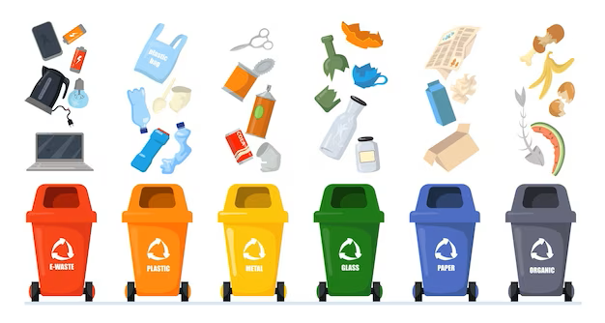
ΑΞΙΟΠΟΙΗΣΗ ΤΩΝ ΠΟΡΩΝ ΤΟΥ ΤΕΛΟΥΣ ΤΑΦΗΣ

Slide 27
ΑΠΟΔΟΣΗ ΤΟΥ 85% ΤΟΥ ΤΕΛΟΥΣ ΤΑΦΗΣ ΣΤΗΝ ΠΕΡΙΦΕΡΕΙΑ ΑΤΤΙΚΗΣ
41.816,07 €
2025
Ετήσια μέση εισφορά Περιφέρειας Αττικής (2025–2030):
13,07–13,26 €/κάτοικο
41.397,91 €
2026
35.842,34
2024
40.979,75 €
2027
Ποσό προς απόδοση στην Περιφέρεια Αττικής
(2022–2030):
334.229.848,78 €
29.868,62 €
2023
40.561,58 €
2028
23.894,90 €
2022
40.143,42 €
2029
39.725,26 €
2030

Slide 28
ΑΞΙΟΠΟΙΗΣΗ ΤΩΝ ΠΟΡΩΝ ΤΟΥ ΤΕΛΟΥΣ ΤΑΦΗΣ ΑΠΟ ΤΟΥΣ ΔΗΜΟΥΣ
Υλοποίηση μικρών ή μεγάλων πράσινων σημείων και γωνιών ανακύκλωσης
Υλοποιήσουν δράσεις για την αύξηση της διαλογής στην πηγή
Ενίσχυση με υλικοτεχνικό εξοπλισμό
Εκπόνηση Επιχειρησιακών Σχεδίων
Ενίσχυση του προγράμματος Πληρώνω όσο Πετάω
Αύξηση κινητών πράσινων σημείων
Υλοποιήσουν δράσεις παραγωγής ενημερωτικού υλικού για τους μαθητές
Εκπόνηση δράσεων ευαισθητοποίησης και ενημέρωσης του κοινού

Slide 29
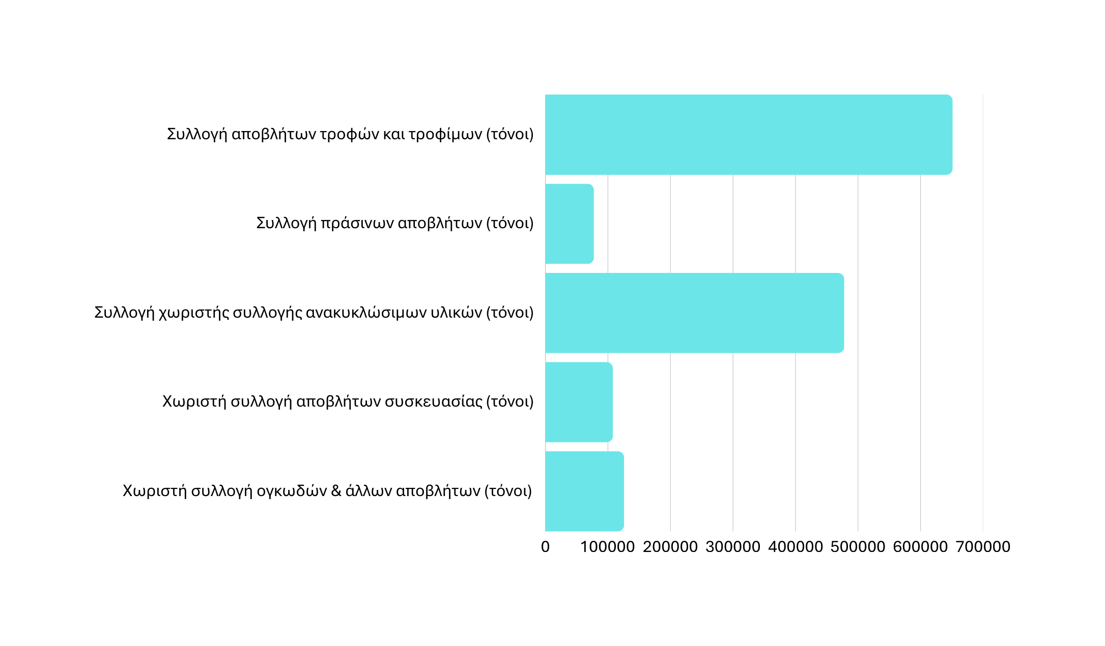
ΣΤΟΧΟΙ ΓΙΑ ΤΟ 2030
651.470
77.546
478.010
107.953
125.802
.
.
.
.
.
.
.

Slide 30
ΑΞΙΟΠΟΙΗΣΗ ΤΩΝ ΠΟΡΩΝ ΤΟΥ ΤΕΛΟΥΣ ΤΑΦΗΣ ΑΠΟ ΤΟΥΣ ΔΗΜΟΥΣ
Στόχος: 60% ανακύκλωσης έως το 2030 -> χωριστή συλλογή 1.145.000 τόνων ανακυκλώσιμων ρευμάτων.
Το σύνολο (το 85%) των πόρων του τέλους ταφής που αναλογεί και θα πρέπει να αποδοθεί στους Δήμους της Περιφέρειας Αττικής για το διάστημα 2022-2030 εκτιμάται σε 334.23 εκ. ευρώ
Αν το 90% των 334,23 εκατ. € διατεθεί για δράσεις ανακύκλωσης, η επένδυση των 300,8 εκατ. € μπορεί να αποδώσει περίπου 460.000 τόνους επιπρόσθετων ανακυκλώσιμων υλικών ετησίως — ποσότητα σχεδόν ισοδύναμη με τον στόχο των 478.000 τόνων έως το 2030.
Επομένως, με την αξιοποίηση του τέλους ταφής, οι Δήμοι θα καλύψουν το 55-60% της επιπρόσθετης συνολικής ανακύκλωσης (εκτός βιοαποβλήτων) που απαιτείται για να επιτευχθούν οι στόχοι της Περιφέρειας Αττικής.

Slide 31

ΜΕΛΛΟΝΤΙΚΕΣ ΠΡΟΚΛΗΣΕΙΣ

Slide 32
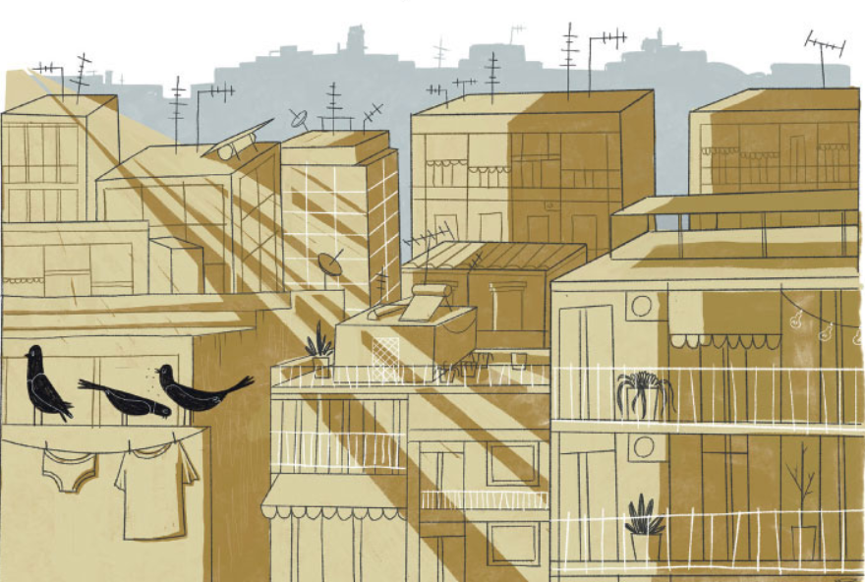
ΖΗΤΗΜΑΤΑ ΠΟΥ ΜΠΟΡΟΥΝ ΝΑ ΑΝΤΙΜΕΤΩΠΙΣΤΟΥΝ ΣΕ ΕΠΙΠΕΔΟ ΔΗΜΩΝ

Slide 33
ΠΡΟΒΛΗΜΑΤΑ ΠΟΥ ΜΠΟΡΟΥΝ ΝΑ ΑΝΤΙΜΕΤΩΠΙΣΤΟΥΝ ΣΕ ΕΠΙΠΕΔΟ ΔΗΜΩΝ
Τα βασικά προβλήματα ομαδοποιούνται σε τέσσερις κατηγορίες:
1) Ανθρώπινο δυναμικό: Γενικευμένες ελλείψεις σε οδηγούς, εργάτες, επόπτες και διοικητικό προσωπικό.
2) Εξοπλισμός:
Έλλειψη ή κακή χρήση: ανεπαρκής ή μη αξιοποιούμενος εξοπλισμός για χωριστή συλλογή.
Μη αξιοποίηση εξοπλισμού ΕΔΣΝΑ: απορριμματοφόρα και κάδοι βιοαποβλήτων χρησιμοποιούνται για άλλους σκοπούς ή μένουν ανενεργοί· μόνο τα πολυκέντρα λειτουργούν ικανοποιητικά.
3) Επικοινωνία και ευαισθητοποίηση: Περιορισμένες ή ανύπαρκτες δράσεις ενημέρωσης από τους Δήμους· απαιτείται στρατηγικός σχεδιασμός, στοχευμένες εκστρατείες και συνέργειες με τοπικούς φορείς.
4) Αξιοποίηση πόρων από το τέλος ταφής: Η στρατηγική αξιοποίηση των διαθέσιμων πόρων μπορεί να βελτιώσει σημαντικά τα ποσοστά ανακύκλωσης και να φέρει τους Δήμους πιο κοντά στους εθνικούς στόχους.

Slide 34
ΠΡΟΚΛΗΣΕΙΣ ΚΑΙ ΕΥΚΑΙΡΙΕΣ
Αναξιοποίητος εξοπλισμός ανακύκλωσης
Λύση: ανάπτυξη διαδημοτικών συνεργασιών μεταξύ όμορων δήμων
Αδυναμία των ΚΔΑΥ να απορροφήσουν τον όγκο των παραγόμενων αποβλήτων
Λύση: δημιουργία νέων ΚΔΑΥ, είτε από δημόσια είτε από ιδιωτική πρωτοβουλία, με μεγαλύτερη δυναμικότητα επεξεργασίας & εκσυγχρονισμός των υφιστάμενων ΚΔΑΥ
1
4
2
Χαμηλά ποσοστά συλλογής ανακυκλώσιμων
Λύση: υλοποίηση εντατικών εκστρατειών ενημέρωσης και ευαισθητοποίησης του κοινού
5
Αδυναμία διάχυσης των υφιστάμενων καλών πρακτικών των Δήμων
Λύση: Δημιουργία μιας σύγχρονης πλατφόρμας που θα μπορούν οι δήμοι να συμβουλεύονται ώστε να υιοθετούν νέες μεθόδους διαχείρισης αποβλήτων
3
Περιορισμένη ή ανεπαρκής συλλογή οργανικού κλάσματος
Λύση: τοποθέτηση ειδικών κάδων σε σημεία υψηλής παραγωγής & η στοχευμένη ενημέρωση και ευαισθητοποίηση των επαγγελματιών εστίασης σε κοντινή απόσταση

Slide 35

ΖΗΤΗΜΑΤΑ ΠΟΥ ΑΠΑΙΤΟΥΝ ΚΕΝΤΡΙΚΗ ΠΟΛΙΤΙΚΗ ΑΝΤΙΜΕΤΩΠΙΣΗ

Slide 36
ΖΗΤΗΜΑΤΑ ΠΟΥ ΑΠΑΙΤΟΥΝ ΚΕΝΤΡΙΚΗ ΠΟΛΙΤΙΚΗ ΑΝΤΙΜΕΤΩΠΙΣΗ -1
Απουσία εγκεκριμένου ΠΕΣΔΑ:
Οι Δήμοι δεν γνωρίζουν τους στόχους, τις προβλεπόμενες εγκαταστάσεις και τα χρονοδιαγράμματα.
Η διαδικασία των ΟΣΧΣ, που εκπονούνται χωρίς ουσιαστική συμμετοχή των Δήμων και απαιτούν έγκριση από τη ΓΓΔΣΑ πριν την ολοκλήρωση του ΠΕΣΔΑ, ενισχύει τη γραφειοκρατία και καθυστερεί τον σχεδιασμό.
Απελευθέρωση προσλήψεων προσωπικού:
Οι χρονοβόρες εγκρίσεις για προσλήψεις στις ανταποδοτικές υπηρεσίες οδηγούν σε υποστελέχωση και υπερεργασία συνεργείων.
Η πλήρης απελευθέρωση προσλήψεων, όπως προβλέπεται στον νέο Κώδικα Τοπικής Αυτοδιοίκησης (ανακοινώθηκε στις 28.04.2025), θα ενισχύσει την τοπική αυτονομία, θα επιτρέψει ταχύτερη στελέχωση με εξειδικευμένο προσωπικό και θα βελτιώσει την ποιότητα και ασφάλεια των υπηρεσιών.

Slide 37
ΖΗΤΗΜΑΤΑ ΠΟΥ ΑΠΑΙΤΟΥΝ ΚΕΝΤΡΙΚΗ ΠΟΛΙΤΙΚΗ ΑΝΤΙΜΕΤΩΠΙΣΗ -2
Ανεπάρκεια υποδομών διαλογής ανακυκλώσιμων υλικών:
Τα υπάρχοντα ΚΔΑΥ στην Αττική λειτουργούν ήδη στα όριά τους και δεν μπορούν να καλύψουν τις αυξανόμενες ανάγκες των Δήμων.
Δίνεται έμφαση στην προδιαλογή και στη δημιουργία «καθαρών» ρευμάτων, ενώ απαιτείται συντονισμένη δράση και κεντρική διαπραγμάτευση για τη βελτίωση συνεργασιών με τα ΚΔΑΥ.
Καθοριστικής σημασίας είναι η επιτάχυνση της υλοποίησης των Μονάδων Ανακύκλωσης και Ανάκτησης (ΜΑΑ) στο πλαίσιο του ΕΣΠΑ 2021–2027.
4. Καθυστέρηση ανάπτυξης των Μονάδων Ανακύκλωσης και Ανάκτησης (ΜΑΑ):
Η έλλειψη λειτουργικών μονάδων επεξεργασίας με γραμμές ανακύκλωσης περιορίζει σημαντικά τις δυνατότητες των Δήμων.
Η καθυστέρηση υλοποίησης των έργων δημιουργεί αλυσιδωτές επιπτώσεις στη διαχείριση αποβλήτων, καθιστώντας επιτακτική την άμεση ενεργοποίηση και χρηματοδότηση των σχεδιαζόμενων ΜΑΑ/ΜΕΑ της Αττικής.

Slide 38
ΖΗΤΗΜΑΤΑ ΠΟΥ ΑΠΑΙΤΟΥΝ ΚΕΝΤΡΙΚΗ ΠΟΛΙΤΙΚΗ ΑΝΤΙΜΕΤΩΠΙΣΗ -3
Σοβαρή καθυστέρηση στην απόδοση των κονδυλίων του τέλους ταφής:
Οι Δήμοι έχουν προσφύγει στη δικαιοσύνη για τη μη απόδοση των κονδυλίων.
Το τέλος ταφής είναι ανταποδοτικός μηχανισμός, που προβλέπει την επιστροφή του 85% των πόρων στους ΟΤΑ για έργα ανακύκλωσης.
Η καθυστέρηση διάθεσης των δεκάδων εκατομμυρίων που παραμένουν στα ταμεία του ΕΟΑΝ αποτελεί παραβίαση της νομοθεσίας και πρέπει να αρθεί άμεσα.
6. Διαχείριση του φαινομένου της άτυπης συλλογής (ρακοσυλλέκτες):
Η ανεξέλεγκτη συλλογή υλικών από τους μπλε κάδους μειώνει τις αποδόσεις ανακύκλωσης και αλλοιώνει τα στοιχεία.
Απαιτείται ρύθμιση ή ένταξη της δραστηριότητας αυτής σε επίσημες ροές.
7. Ανενεργός εξοπλισμός λόγω κεντρικών αστοχιών:
Μεγάλο μέρος του εξοπλισμού που διανεμήθηκε από τον ΕΔΣΝΑ (κάδοι, οχήματα, γωνιές ανακύκλωσης) παραμένει ανενεργό λόγω θεσμικών αστοχιών.
Χρειάζεται σαφής απόφαση: μεταβίβαση στους Δήμους ή κεντρική διαχείριση με οργανωμένο πλαίσιο λειτουργίας.

Slide 39

Ο ΡΟΛΟΣ (ΑΝΑΝΤΙΚΑΤΑΣΤΑΤΟΣ) ΤΩΝ ΔΗΜΩΝ ΣΤΗΝ ΑΝΑΚΥΚΛΩΣΗ

Slide 40
ΔΗΜΟΙ ΚΑΙ ΑΝΑΚΥΚΛΩΣΗ
Οι Δήμοι αποτελούν τον βασικό κρίκο που συνδέει την κυκλική οικονομία στην κοινωνία και τις γειτονιές.
Η Λιουμπλιάνα, πρώτη πρωτεύουσα «μηδενικών αποβλήτων» στην Ευρώπη, απέδειξε ότι δημοτικές υποδομές, διακριτή τιμολόγηση και ενημέρωση μπορούν να μετατρέψουν τους ευρωπαϊκούς στόχους σε καθημερινές πρακτικές.
Συγκριτικές μελέτες δείχνουν ότι οι Δήμοι λειτουργούν ως μεταφραστές των ευρωπαϊκών πολιτικών σε πράξη (χωριστή συλλογή, πράσινες προμήθειες, βιομηχανική συμβίωση).
Η ενδυνάμωση των δημοτικών αρμοδιοτήτων και πόρων —θεσμικά, χρηματοδοτικά και επιχειρησιακά— αποτελεί αναγκαία προϋπόθεση για την επιτάχυνση της μετάβασης στην κυκλική οικονομία.

Slide 41
ΑΝΑΚΥΚΛΩΣΗ ΚΑΙ ΔΗΜΟΙ
Η ανακύκλωση αποδίδει μόνο όταν ευθυγραμμίζεται με τη χωρική, κοινωνική και θεσμική πραγματικότητα της παραγωγής αποβλήτων — μια πραγματικότητα που είναι πρωτίστως δημοτική.
Οι Δήμοι, σε άμεση σχέση με νοικοκυριά και επιχειρήσεις, διαχειρίζονται τοπικές υποδομές και μπορούν να επηρεάζουν συμπεριφορές μέσω τελών, κινήτρων, κανονισμών και στοχευμένης επικοινωνίας.
Η ευρωπαϊκή εμπειρία δείχνει ότι τα καλύτερα αποτελέσματα προκύπτουν από μικρές, συντονισμένες παρεμβάσεις στη γειτονιά: χωριστή συλλογή πόρτα-πόρτα, τιμολόγηση ανά όγκο, εκπαίδευση και συνεχή έλεγχο καθαρότητας.
Η δημοτική κλίμακα υπερέχει στην προσαρμογή εργαλείων ανά περιοχή, στην επίλυση πρακτικών εμποδίων και στη διαμόρφωση σταθερών συνηθειών.
Οι Δήμοι διαθέτουν τρία καθοριστικά πλεονεκτήματα:
Νομιμοποίηση απέναντι στους δημότες
Εγγύτητα και γνώση της τοπικής ετερογένειας
Ευελιξία στην προσαρμογή κανόνων και κινήτρων

Slide 42
ΟΙ ΔΗΜΟΙ ΚΑΙ Η ΑΛΛΑΓΗ
Σε επίπεδο συμπεριφοράς:
Οι Δήμοι είναι οι μόνοι που μπορούν να συνδυάσουν εργαλεία αλλαγής συμπεριφοράς, όπως «ώθηση» μέσω απλών κανόνων και οπτικών προτύπων, τιμολόγηση τύπου pay-as-you-throw, στοχευμένες καμπάνιες σε σχολεία και επιχειρήσεις, και έλεγχο καθαρότητας ρευμάτων.
Σε επίπεδο αγορών:
Οι δημοτικές προμήθειες και συμβάσεις λειτουργούν ως σήμα ζήτησης για τοπικούς παρόχους εξοπλισμού, συντήρησης, ψηφιακής ιχνηλασιμότητας και επαναχρησιμοποίησης, μειώνοντας τον επενδυτικό κίνδυνο και βελτιώνοντας την ποιότητα.
Σε συστημικό επίπεδο:
Οι Δήμοι αποτελούν κόμβο συνεργασίας μεταξύ ΔΕΠ, ΚΔΑΥ, ΜΕΑ και τοπικών επιχειρήσεων.
Όταν ο Δήμος είναι ισχυρός και συντονισμένος, οι διεπιφάνειες αυτές μετατρέπονται από σημεία τριβής σε διαύλους συνεργασίας με μετρήσιμα αποτελέσματα σε αποδόσεις και καθαρότητα.

Slide 43
Ο ΔΗΜΟΣ
Η ενίσχυση των Δήμων δεν είναι πολυτέλεια, αλλά απαραίτητη προϋπόθεση για την επιτυχία της κυκλικής οικονομίας.
Απαιτείται στήριξη σε πέντε επίπεδα:
Θεσμικά: Σαφείς αρμοδιότητες στη χωριστή συλλογή, απλούστευση προσλήψεων, δυνατότητα διαφοροποιημένων τελών και πρόσβαση σε δεδομένα από τα σχήματα ΔΕΠ.
Χρηματοδοτικά: Σταθερές ροές από τέλη ταφής και ανταποδοτικά έσοδα, συνδυασμένες με ευρωπαϊκούς πόρους για εξοπλισμό, πράσινα σημεία και κέντρα επαναχρησιμοποίησης, καθώς και ρήτρες απόδοσης που επιβραβεύουν την καθαρότητα.
Επιχειρησιακά: Σύγχρονα δημοτικά σχέδια ανακύκλωσης, κοινοί δείκτες απόδοσης, τηλεματική στόλου, GIS για βέλτιστη χωροθέτηση και ανοικτά δεδομένα για διαφάνεια.
Τεχνολογικά: Αισθητήρες πληρότητας, RFID/QR για ιχνηλασιμότητα, ψηφιακές εφαρμογές επιβράβευσης πολιτών και analytics για δυναμική βελτιστοποίηση δρομολογίων.
Ανθρώπινο δυναμικό: Σταθερές ομάδες συλλογής και ελέγχου, συνεχής κατάρτιση και δημοτικοί facilitators που συνεργάζονται με πολυκατοικίες και επιχειρήσεις υψηλής παραγωγής αποβλήτων.

Slide 44
Εν τέλει
Ο ρόλος των ΦοΔΣΑ και της κεντρικής κυβέρνησης είναι σημαντικός αλλά επικουρικός: περιφερειακός σχεδιασμός, υποδομές, εναρμόνιση προδιαγραφών, εποπτεία ΔΕΠ, πλαίσια κινήτρων/κυρώσεων και τεχνική υποστήριξη.
Ωστόσο, δεν μπορούν να υποκαταστήσουν τη καθημερινή διαχείριση, τη μικρο-ρύθμιση και τη σχέση εμπιστοσύνης που μόνο ο Δήμος διαθέτει.
Χωρίς πολυεπίπεδη ενδυνάμωση των Δήμων —θεσμική, χρηματοδοτική, επιχειρησιακή, τεχνολογική και σε ανθρώπινο δυναμικό— η ανακύκλωση θα παραμένει αποσπασματική και αναποτελεσματική.
Με ισχυρούς Δήμους, μπορεί να εξελιχθεί σε συνεκτικό, αποδοτικό και κοινωνικά αποδεκτό σύστημα τοπικής κυκλικής οικονομίας.

Slide 45

Ευχαριστώ για την προσοχή σας!!!

Slide 46

ΕΙΔΙΚΟΤΕΡΕΣ ΠΡΟΤΑΣΕΙΣ

Slide 47
ΕΙΔΙΚΟΤΕΡΕΣ (ΕΝΔΕΙΚΤΙΚΕΣ) ΠΡΟΤΑΣΕΙΣ
Αξιολόγηση της χωροθέτησης των κάδων στους πυκνοκατοικημένους δήμους ώστε να εξεταστεί η δυνατότητα μείωσής τους.
Αντικατάσταση συμβατικών κάδων & απορριμματοφόρων με νέας τεχνολογίας ώστε να αποτυπώνεται το ποσοστό πληρότητάς τους και η ιχνηλασιμότητα τους.
Δημιουργία υποδομών στους βιομηχανικούς/ εμπορικούς κόμβους που να ανταποκρίνονται στις ιδιαίτερες ροές τους όπως εξειδικευμένα ΚΔΑΥ για χαρτί, πλαστικά και μέταλλα.
Εντατικές εκστρατείες ενημέρωσης και ευαισθητοποίησης του κοινού για τις δράσεις διαχείρισης της ανακύκλωσης από τους περισσότερους Δήμους.
Διαμόρφωση προγραμμάτων διαλογής στην πηγή, με στόχο τη μεγιστοποίηση της ανακύκλωσης και της εκτροπής βιοαποδομήσιμων από την ταφή.
Τοποθέτηση ειδικών κάδων συλλογής οργανικού κλάσματος σε σημεία υψηλής παραγωγής οργανικών αποβλήτων, όπως οι λαϊκές αγορές και οι υπεραγορές.
Στοχευμένη ενημέρωση και ευαισθητοποίηση των επαγγελματιών εστίασης σε κοντινή απόσταση (π.χ. σε ακτίνα 6 τετραγώνων) από τις λαϊκές αγορές και τις υπεραγορές ώστε να αυξηθούν τα επίπεδα διαλογής στην πηγή των οργανικών αποβλήτων.

Slide 48
ΕΙΔΙΚΟΤΕΡΕΣ (ΕΝΔΕΙΚΤΙΚΕΣ) ΠΡΟΤΑΣΕΙΣ
Δημιουργία νέων ΚΔΑΥ, είτε από δημόσια είτε από ιδιωτική πρωτοβουλία, με μεγαλύτερη δυναμικότητα επεξεργασίας & εκσυγχρονισμός των υφιστάμενων ΚΔΑΥ.
Ανάγκη δημιουργίας ενός ΚΔΑΥ που θα εξυπηρετεί τους δήμους Σπετσών, Ύδρας, Αγκιστρίου, Τροιζηνίας-Μεθάνων, Πόρου και Αίγινας, ενός ΚΔΑΥ που θα εξυπηρετεί τον δήμο Κυθήρων και ενός ΚΔΑΥ που θα εξυπηρετεί τον δήμο Σαλαμίνας.
Θεωρείται απαραίτητη η χωροθέτηση ΣΜΑ σε κάθε νησιωτικό δήμο (όπου δεν υπάρχουν) καθώς και η επάνδρωσή τους με κλαδοτεμαχιστές για τα πράσινα απορρίμματα και τεμαχιστές για τα ογκώδη (π.χ. έπιπλα, απορρίμματα ανακαινίσεων, μεταλλικά αντικείμενα).
Άμεση ολοκλήρωση και επικύρωση του ΠΕΣΔΑ ώστε να είναι ξεκάθαρο ποιες εγκαταστάσεις αντιστοιχούν σε κάθε δήμο και πότε θα είναι διαθέσιμες
Άμεση και πλήρης απελευθέρωση των προσλήψεων προσωπικού στους δήμους που θα επιτρέπει γρήγορη στελέχωση με στοχευμένες ειδικότητες και θα βελτιώσει την ποιότητα υπηρεσιών με σταθερό προσωπικό.
Εδραίωση ψηφιακών εφαρμογών ενημέρωσης και επιβράβευσης πολιτών για την συμμετοχή τους σε δράσεις ανακύκλωσης
Διευθέτηση της απόδοσης των κονδυλίων του τέλους ταφής ως ανταποδοτικό μηχανισμό προς τους δήμους επιστρέφοντας το 85% των πόρων που συλλέγονται στην τοπική αυτοδιοίκηση για έργα διαχείρισης της ανακύκλωσης.

Slide 49
ΕΙΔΙΚΟΤΕΡΕΣ (ΕΝΔΕΙΚΤΙΚΕΣ) ΠΡΟΤΑΣΕΙΣ
Ανάπτυξη διαδημοτικών συνεργασιών μεταξύ όμορων δήμων ώστε να αξιοποιηθεί ο εξοπλισμός ανακύκλωσης στο μέγιστο δυνατόν.
Ανάπτυξη διαδημοτικών συνεργασιών μεταξύ όμορων δήμων με σκοπό την κοινή διαχείριση του συστήματος συλλογής και μεταφοράς των αποβλήτων τροφών και τροφίμων ή/ και ανακυκλώσιμων υλικών.
Αλλαγή του καθεστώτος χρέωσης των υπηρεσιών διαχείρισης στερεών αποβλήτων στους πολίτες, με στόχο τη διαμόρφωση κινήτρων για τη συμμετοχή στα προγράμματα ανακύκλωσης και τη σύνδεση της χρέωσης με την ποσότητα και το είδος των στερεών αποβλήτων που παράγονται και απορρίπτονται (ΠΟΠ).
Δημιουργία μιας σύγχρονης πλατφόρμας καλών πρακτικών που θα μπορούν οι δήμοι να συμβουλεύονται ώστε να υιοθετούν νέες μεθόδους διαχείρισης αποβλήτων.
Συστηματική συλλογή εμπειριών, προβλημάτων αλλά και καλών πρακτικών από προσπάθειες στην Αττική, αλλά και με βάση τις υπαρκτές ευρωπαϊκές εμπειρίες.
Χρηματοδότησης σύγχρονων Μονάδων Ανάκτησης και Ανακύκλωσης (ΜΑΑ) και Μονάδων Επεξεργασίας Βιοαποβλήτων (ΜΕΒΑ) που δέχονται και επεξεργάζονται πρωτίστως αστικά απόβλητα που συλλέγονται χωριστά, με σκοπό την ανάκτηση υλικών μέσω μηχανικής και βιολογικής επεξεργασίας.
Στρατηγική αξιοποίηση του τέλους ταφής από του δήμους, καθώς μπορεί να συμβάλει στη σημαντική βελτίωση των ποσοστών ανακύκλωσης και στην επίτευξη των εθνικών στόχων που έχουν τεθεί.

